Slide 1
深度学习视角下初中数学专题教学研究
开题论证汇报
2023年11月

Slide 2
汇报内容
1.研究背景与价值
2.核心概念
3.研究目标
4.研究内容
5.研究方法
6.研究步骤
7.预期成果

Slide 3
一、研究背景与价值
1.研究领域现状
经知网查阅，专题教学相关论文约有176篇，涉及初中数学的约有56篇。这56篇中，主要谈及专题教学的作用、专题教学的模式或策略、专题课的设计和专题课的一个主要应用——专题复习；国内有许多研究者、教育者也对专题教学的方式方法进行了研究。比如南京师范大学的沈峰在语文教学中尝试进行了专题式语文教学，分析总结了专题教学在实际教学中起到的作用。他是从四个方面研究了专题教学—教学原理的运用、教学目标的设计、专题教学思想的形成和教学评价。但是深度学习视角下数学专题教学的系统性研究还不是很多，对于数学专题教学的深入全面的研究还不多。

Slide 4
2.研究的价值
专题教学可以在初中数学教学中促进深度学习。初中数学课堂教学中，明显存在教师的“包揽”过多、学生依赖性较大的现象。采用专题教学，可以让学生经历由数学意识到问题解决，由逻辑推理到信息交流的过程，使学生经历从静到动、由浅入深的过程，体会知识的螺旋上升式发展。
通过本课题的研究，可以进一步优化专题教学，丰富专题教学资源，进一步促进学生的深度学习，积累学生的数学活动经验，渗透数学思想方法，从而使教师的教学更有优化，使学生的数学素养有更大的提高。

Slide 5
二、核心概念
1.深度学习
深度学习指的是在学习情境的创设中，教师用深度问题引领学生实现从恰当提问到有效追问的转变，鼓励学生带着问题学习；在学习活动的引导中，教师通过对材料的深度加工，让学生在深度理解中抓住教学内容的本质属性，进而全面把握知识的内在联系，发展高阶思维；在学习能力的培养中，让学生从主动参与到自主建构，学会迁移运用，培养创新能力。深度学习是由浅层转向深层的学习，侧重于有效追问、深度理解、自主建构三个环节，分别指向学生的能动性、自主性和价值的深刻体验。

Slide 6
二、核心概念
2.数学专题
初中数学中的专题指的是针对特定教学章节，教师所收集制作的集中教学内容与相关习题。教师通过专题，帮助学生在学习中对数学知识进行划分和整理，将这些零散的数学知识点串联起来，形成广泛的数学知识面，使之成为数学教学中极具特色的重要教学方法。

Slide 7
二、核心概念
3.数学专题教学
数学专题教学是指以某个知识点或数学思想方法等作为一个研究主题为中心，退到该知识的“最原始”概念、定义处学习，再通过一条清晰的主线串起这些问题，循序渐进，逐步深入需要解决的问题。其涵盖内容适量，适合不同层次的学生参与整个教学活动，让学生在获取知识的同时提升学习能力。

Slide 8
三、研究目标
1.通过现状调查研究，了解本校初中数学专题教学的现状，为下一步研究指明方向；
2.通过对本校已有初中数学专题教学设计的分析研究，整理和完善已形成的专题教学设计案例，为下一阶段教学实践研究做好充分的准备工作；

Slide 9
三、研究目标
3.通过教学实践研究，形成深度学校视角下有效的专题教学策略，编制一套完备的数学专题教学设计案例集，丰富数学专题教学资源；
4.通过作业设计研究，形成一套符合学生的实际的作业设计；
5通过课题的研究，进一步优化教师的课堂教学，提高学生的学习效率，促进学生深度学习，培养学生数学学科核心素养，促进学生数学发展。

Slide 10
四、研究内容
1.初中数学专题教学的现状调查研究
研究要点：在本校进行专题教学应用现状的调查研究，了解本校初中数学专题教学的现状，形成调查报告。主要进行如下预设调查：
（1）教师对专题教学认识的调查；
（2）在实际教学中专题教学的使用情况的调查；
（3）教师如何进行专题教学设计的调查；
（4）专题教学的实际教学策略的调查；
（5）从深度学习角度对当前专题教学下学生数学学习效果的调查。

Slide 11
四、研究内容
2.对已有初中数学专题教学设计的分析研究
研究要点：从深度学习的角度对本校已形成的初中数学专题教学设计进行研究分析，整理和完善并形成研究报告，主要进行以下研究工作：
（1）梳理本校已形成的专题教学设计案例，进行整理和归类；
（2）从深度学习视角对已有专题教学内容的选择、设置进行剖析；
（3）从深度学习视角对已成熟的专题教学设计进行再优化和再设计。

Slide 12
四、研究内容
3.深度学习视角下初中数学专题教学的实践研究
研究要点：主要通过课例研究，选择典型的初中数学专题进行实践研究，从教学目标的设定、教学内容的选择、教学环节的设置、教学方式的使用等方面进行研究。预设主要进行以下三个类型专题教学的研究：
（1）深度学习视角下基于复习的专题教学实践研究
（2）深度学习视角下基于拓展的专题教学实践研究
（3）深度学习视角下基于渗透数学思想方法的专题教学实践研究

Slide 13
四、研究内容
4.深度学习视角下初中数学专题教学的作业设计研究
研究要点：专题教学研究教师对于教学设计的研究比较深入，往往忽略对于作业的设计研究，没有花心思设计，导致课后的反馈与课堂教学脱节，造成了“虎头蛇尾”的局面。此外，在作业设计中，许多教师们花了许多心思，寻找了许多较难的中考题作为练习，但往往难度较大，不符合学生的学情，加重了学生的学习负担，适得其反。预设以下几个方面的研究：
（1）与专题教学相匹配的当堂自主练习的设计；
（2）与专题教学相匹配的课后巩固作业的设计。

Slide 14
四、研究内容
5.深度学习视角下初中数学专题教学的效果评价研究
研究要点：在教学效果评价中，既要评价老师的教，也要评价学生的学，教学的效果评价也要多元化，因此预设以下几方面的研究：
（1）深度学习视角下数学专题教学效果评价的原则和标准的研究；
（2）深度学习视角下专题教学对教师数学教学的影响研究；
（3）深度学习视角下专题教学对学生数学学习的影响研究。

Slide 15
五、研究方法
1.文献研究法：
查阅与本研究有关的国内外文献资料，并进行充分检索、分析和利用，为确定本课题的研究奠定理论基础和研究方向，形成文献综述报告，为本课题的研究提供理论支持。
2.调查研究法：
主要进行两方面的调查研究：①采用问卷调查和访谈调查，对本校初中数学专题教学中的应用现状进行调查，形成调查报告，为后一阶段的研究指明方向；②采用问卷调查和访谈调查，对深度学习视角下初中数学专题教学的效果进行评价和分析，为效果评价研究提供必要的依据。

Slide 16
五、研究方法
3.课例研究法：
选择典型的初中数学专题进行实践研究，通过设计、实践、反思、优化、再实践的步骤，以课堂教学为抓手进行研究，通过反复实践和研究，形成有效的深度视角下数学专题教学的策略。
4.实验研究法：
通过准实验的研究，按现存班级进行试验，对深度视角下教师专题教学的效果进行分析研究，为效果评价研究提供定量研究的数据。

Slide 17
六、研究步骤
1.研究准备阶段：2023.10～2024.01
启动、筹备、学习理论、组织问卷调查、讨论、论证、确定方案。成立课题研究组，讨论各块研究内容的研究思路和基本策略。
目标：完成初中数学专题教学的现状调查研究

Slide 18
六、研究步骤
2.研究展开阶段：2024.01～2024.12
课题按计划开展研究，定期组织课题交流活动， 如课堂观摩、主题研讨、读书沙龙、成果展示等。建好课题网站，积累详细研究资料。进行课题的中期评估，分析总结课题进展情况，进行阶段研究成果的展示。
目标：（1）完成对已有初中数学专题教学设计的分析研究；
（2）完成深度学习视角下初中数学专题教学的实践研究。

Slide 19
六、研究步骤
3.研究深化阶段：2024.1～2024.12
根据中期评估反馈意见，对一些具体问题进行讨论、调整和修正，开展新一轮研究行动。
目标：（1）完善前期已完成的研究
（2）完成深度学习视角下初中数学专题教学的作业设计研究
（3）完成深度学习视角下初中数学专题教学的效果评价研究

Slide 20
六、研究步骤
4.研究总结阶段：2025.1～2025.5
进行课题结题准备，全体成员完成研究案例、论文、 资料等收集整理工作；撰写并提交总课题研究报告。

Slide 21
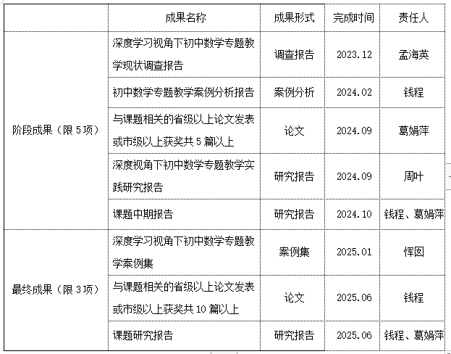
七、预期成果

Slide 22
敬请批评指正，
谢谢！

